Slide 1


PROYECTO de vida
Andrade saray Tatiana
1102

Slide 2


Ìndice
1
5
8
Carrera que quiero estudiar
Salario de la profesión
Mi plan B
2
6
Habilidades que se requieren
Pensum o materias
3
7
Mis habilidades, gustos y talentos
Instituciones donde puedo estudiar
4
Valor de los estudios y financiación

Slide 3



Programación de Software
Qué Es?
Crear programas y aplicaciones.
Diseñar páginas web.
Resolver problemas con tecnología.
Construir un futuro profesional.

Slide 4


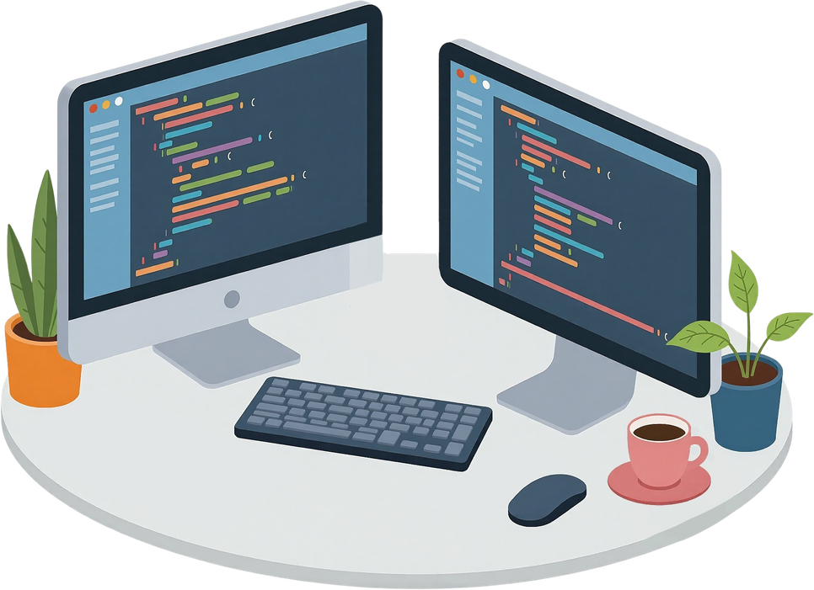

  Resolución de problemas.
  Paciencia y concentración.
Pensamiento lógico.
Creatividad.
Habilidades que se requieren
Trabajo en equipo.
Manejo de computadores.

Slide 5

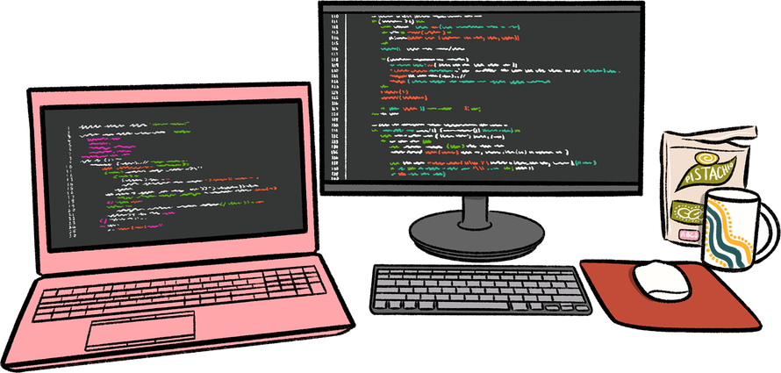


Instituciones donde puedo estudiar
Politécnico Grancolombiano: Tecnología en Desarrollo de Software.
SENA: Tecnólogo en Análisis y Desarrollo de Software..
UDES: Ingeniería de Software.

Slide 6

Valor de los estudios y financiación
SENA: formación gratuita.
Universidades privadas: matrícula según el programa.
Ahorros personales.
Trabajo cuando sea posible
.
Programas de financiación.

Slide 7



Campo laboral
Desarrollo de software.
Creación de páginas web.
Aplicaciones móviles.
Bases de datos.
Pruebas de programas.

Slide 8


Salario de la profesión
  Programador: aproximadamente $2.000.000 mensuales.
  Desarrollador de software: aproximadamente $3.800.000 mensuales.
  Mi meta: ganar $3.500.000 o más al mes.
  Para lograrlo: estudiar, practicar y adquirir experiencia.
Son valores aproximados que pueden variar según la empresa y la experiencia.

Slide 9





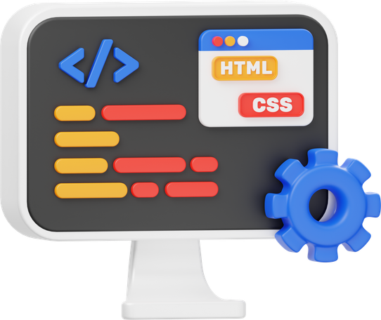



Pensum o materias
1
3
5
Desarrollo web.
Bases de datos.
  Lógica de programación.
  Algoritmos.
Programación en Python o Java.
2
4
6
Ingeniería de software
Pruebas de software.
Inglés técnico.
Proyectos tecnológicos.

Slide 10


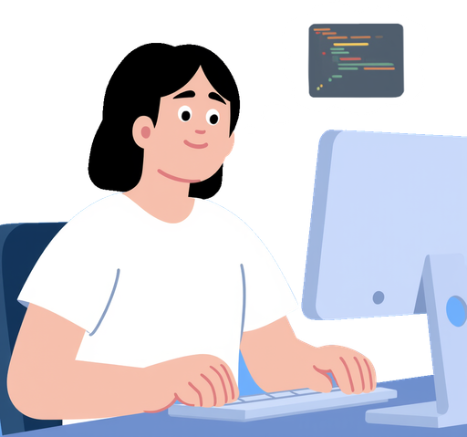
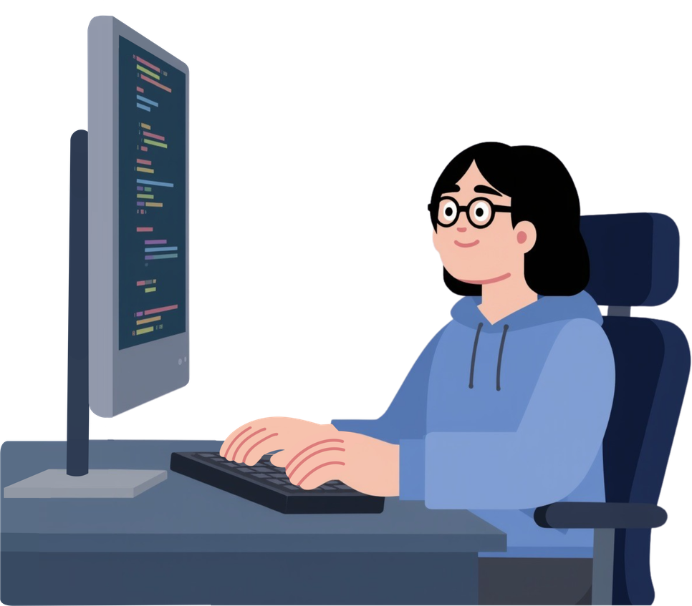
Mis habilidades, gustos y talentos
1
Interés por la tecnología.
Creatividad.
3
  Interés por crear aplicaciones.
  Deseo de independencia económica.
  Ganas de aprender.
  Capacidad para resolver problemas.
2

Slide 11


Mi plan B
Estudiar un técnico en sistemas.
Realizar cursos gratuitos de programación.
Aprender desarrollo web.
.
Continuar estudiando hasta alcanzar mis metas.
Buscar oportunidades de formación.
Aprender desarrollo web.

Slide 12

Thank you

